Slide 1
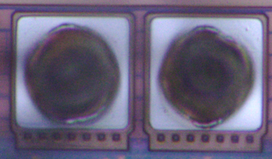
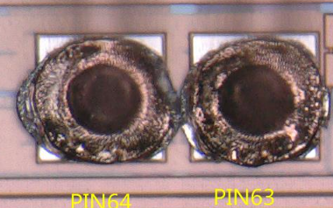
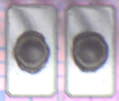
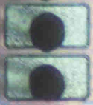
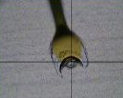

Visual Aid QC
Criteria | Accept | Reject
Bond Over size : ลูกบอลต้องกลมสมส่วนด้านบนและด้านซ้ายขวาต้องมองเห็น พื้นสีขาวของ Pad
Bond Not centering : ลูกบอลต้องอยู่ตรงกลางถูกต้องตาม Bonding diagram ไม่ชิดขอบ Pad
Weld Damage : Weld ต้องสมส่วน ไม่มีลักษณะแตกหรือมีรอยของการ crack

